Slide 1
Порождающие шаблоны

Slide 2
Порождающие шаблоны
Abstract Factory – абстрактная фабрика
Factory Method – фабричный метод
Builder – строитель
Prototype – прототип
Singleton – одиночка
Lazy Initialization – «ленивая» инициализация
Object Pool – объектный пул

Slide 3
Lazy Initialization – «ленивая» инициализация
Задача:
Создать простой экземпляр класса
Контекст:
Инициализация экземпляра класса является ресурсоемкой операцией

Slide 4
Lazy Initialization – «ленивая» инициализация
Решение:
Инициализировать экземпляр класса непосредственно перед обращением к нему

Slide 5
Singleton – одиночка
Задача:
Создать простой экземпляр класса
Контекст:
Необходимо гарантировать единственность создаваемого экземпляра

Slide 6
Singleton – одиночка
Решение:
Создавать глобальный экземпляр класса и предоставлять единственно возможный доступ к нему

Slide 7
Singleton – одиночка
class Singleton {
private static Singleton instance;
private Singleton() {}
public static Singleton getInstance() {
if(instance == null) {
instance = new Singleton();
}
return instance;
}
}

Slide 8
Singleton – одиночка
Достоинства
«Ленивая» инициализация
Недостатки реализации:
Постоянная «лишняя» проверка
Однопоточность

Slide 9
Singleton – одиночка
class Singleton {
private static Singleton instance =
new Singleton();
private Singleton() {}
public static Singleton getInstance() {
return instance;
}
}

Slide 10
Singleton – одиночка
Достоинства
Простота
Быстрота
Многопоточность
Недостатки реализации:
Потеря «ленивой» инициализации
Невозможность обработки исключительных ситуаций

Slide 11
Singleton – одиночка
class Singleton {
private Singleton() {}
private static class SingletonHolder {
private final static Singleton
instance = new Singleton();
}
public static Singleton getInstance() {
return SingletonHolder.instance;
}
}

Slide 12
Singleton – одиночка
Достоинства
Быстрота
Многопоточность
«Ленивая» инициализация
Недостатки реализации:
Невозможность обработки исключительных ситуаций

Slide 13
Singleton – одиночка
class Singleton {
private static Singleton instance;
private Singleton() {}
public static synchronized Singleton
getInstance() {
if(instance == null) {
instance = new Singleton();
}
return instance;
}
}

Slide 14
Singleton – одиночка
Достоинства
«Ленивая» инициализация
Многопоточность
Недостатки реализации:
Постоянная «лишняя» синхронизация

Slide 15
Singleton – одиночка
class Singleton {
private static Singleton instance;
private Singleton() {}
public static Singleton getInstance() {
if(instance == null) {
synchronized(Singleton.class) {
instance = new Singleton();
}
}
return instance;
}
}

Slide 16
Singleton – одиночка
class Singleton {
private static Singleton instance;
private Singleton() {}
public static Singleton getInstance() {
if(instance == null) {
synchronized(Singleton.class) {
if(instance == null) {
instance =
new Singleton();
}
}
}
return instance;
}
}

Slide 17
Singleton – одиночка
class Singleton {
private static volatile Singleton instance;
private Singleton() {}
public static Singleton getInstance() {
if(instance == null) {
synchronized(Singleton.class) {
if(instance == null) {
instance =
new Singleton();
}
}
}
return instance;
}
}

Slide 18
Singleton – одиночка
enum Singleton {
INSTANCE;
public static Singleton getInstance() {
return INSTANCE;
}
}

Slide 19
Singleton – одиночка
enum Singleton implements Abc {
INSTANCE;
public static Abc getInstance() {
return INSTANCE;
}
}

Slide 20
Singleton – одиночка
Недостатки реализации:
Проблема с обработкой исключительных ситуаций
Отсутствие «ленивой» загрузки

Slide 21
Singleton – одиночка
«За кадром»
Наследование
Распределенные приложения, выполняющиеся на нескольких JVM
Несколько class-loader-ов в некоторых реализациях контейнеров сервлетов

Slide 22
Object Pool – объектный пул
Задача:
Создавать несколько простых экземпляров класса
Контекст:
Инициализация и уничтожение экземпляров очень ресурсоемкая операция

Slide 23
Object Pool – объектный пул
Решение:
Создать глобальное хранилище готовых экземпляров класса. При запросе нового экземпляра вместо создания брать его из хранилища, вместо удаления – возвращать в хранилище

Slide 24
Object Pool – объектный пул
enum ConnectionPool {
INSTANCE;
private Vector<Connection> connections;
private ConnectionPool() {
Class.forName(“com.mysql.jdbc.Driver”);
for(int i = 0; i < 100; i++) {
Connection connection =
DriverManager.getConnection(
“jdbc:mysql://localhost/shop”,
“shop”, “$HopP@ssw0rd”);
connections.push(connection);
}
}

Slide 25
Object Pool – объектный пул
public static ConnectionPool getInstance() {
return INSTANCE;
}
public Connection getConnection() {
return connections.pop();
}
public void freeConnection(Connection connection) {
connections.push(connection);
}
}

Slide 26
Object Pool – объектный пул
ConnectionPool pool =
ConnectionPool.getInstance();
Connection connection =
pool.getConnection();
// using connection
pool.freeConnection(connection);

Slide 27
Object Pool – объектный пул
Опустошение пула:
Автоматическое расширение пула
Отказ в обслуживании (исключительная ситуация)
Ожидание возвращения в пул объекта (для многозадачных систем)

Slide 28
Object Pool – объектный пул
Проблемы:
Возвращение в пул объектов, непригодных для дальнейшего использования
Безопасность (возвращенный объект может хранить конфиденциальную информацию)

Slide 29
Prototype – прототип
Задача:
Создать простые экземпляры класса
Контекст:
Создаваемые экземпляры мало отличаются друг от друга

Slide 30
Prototype – прототип
Решение:
Описать один экземпляр (прототип), а затем вместо создания нового экземпляра с помощью оператора new клонировать прототип

Slide 31
Builder – строитель
Задача:
Создать простой экземпляр сложного класса
Контекст:
Инициализация экземпляра класса является многоэтапной операцией, имеющей несколько вариантов, которую нужно скрыть от клиента

Slide 32
Builder – строитель
Решение:
Создать отдельный класс-строитель, с абстрактным способом построения объекта

Slide 33
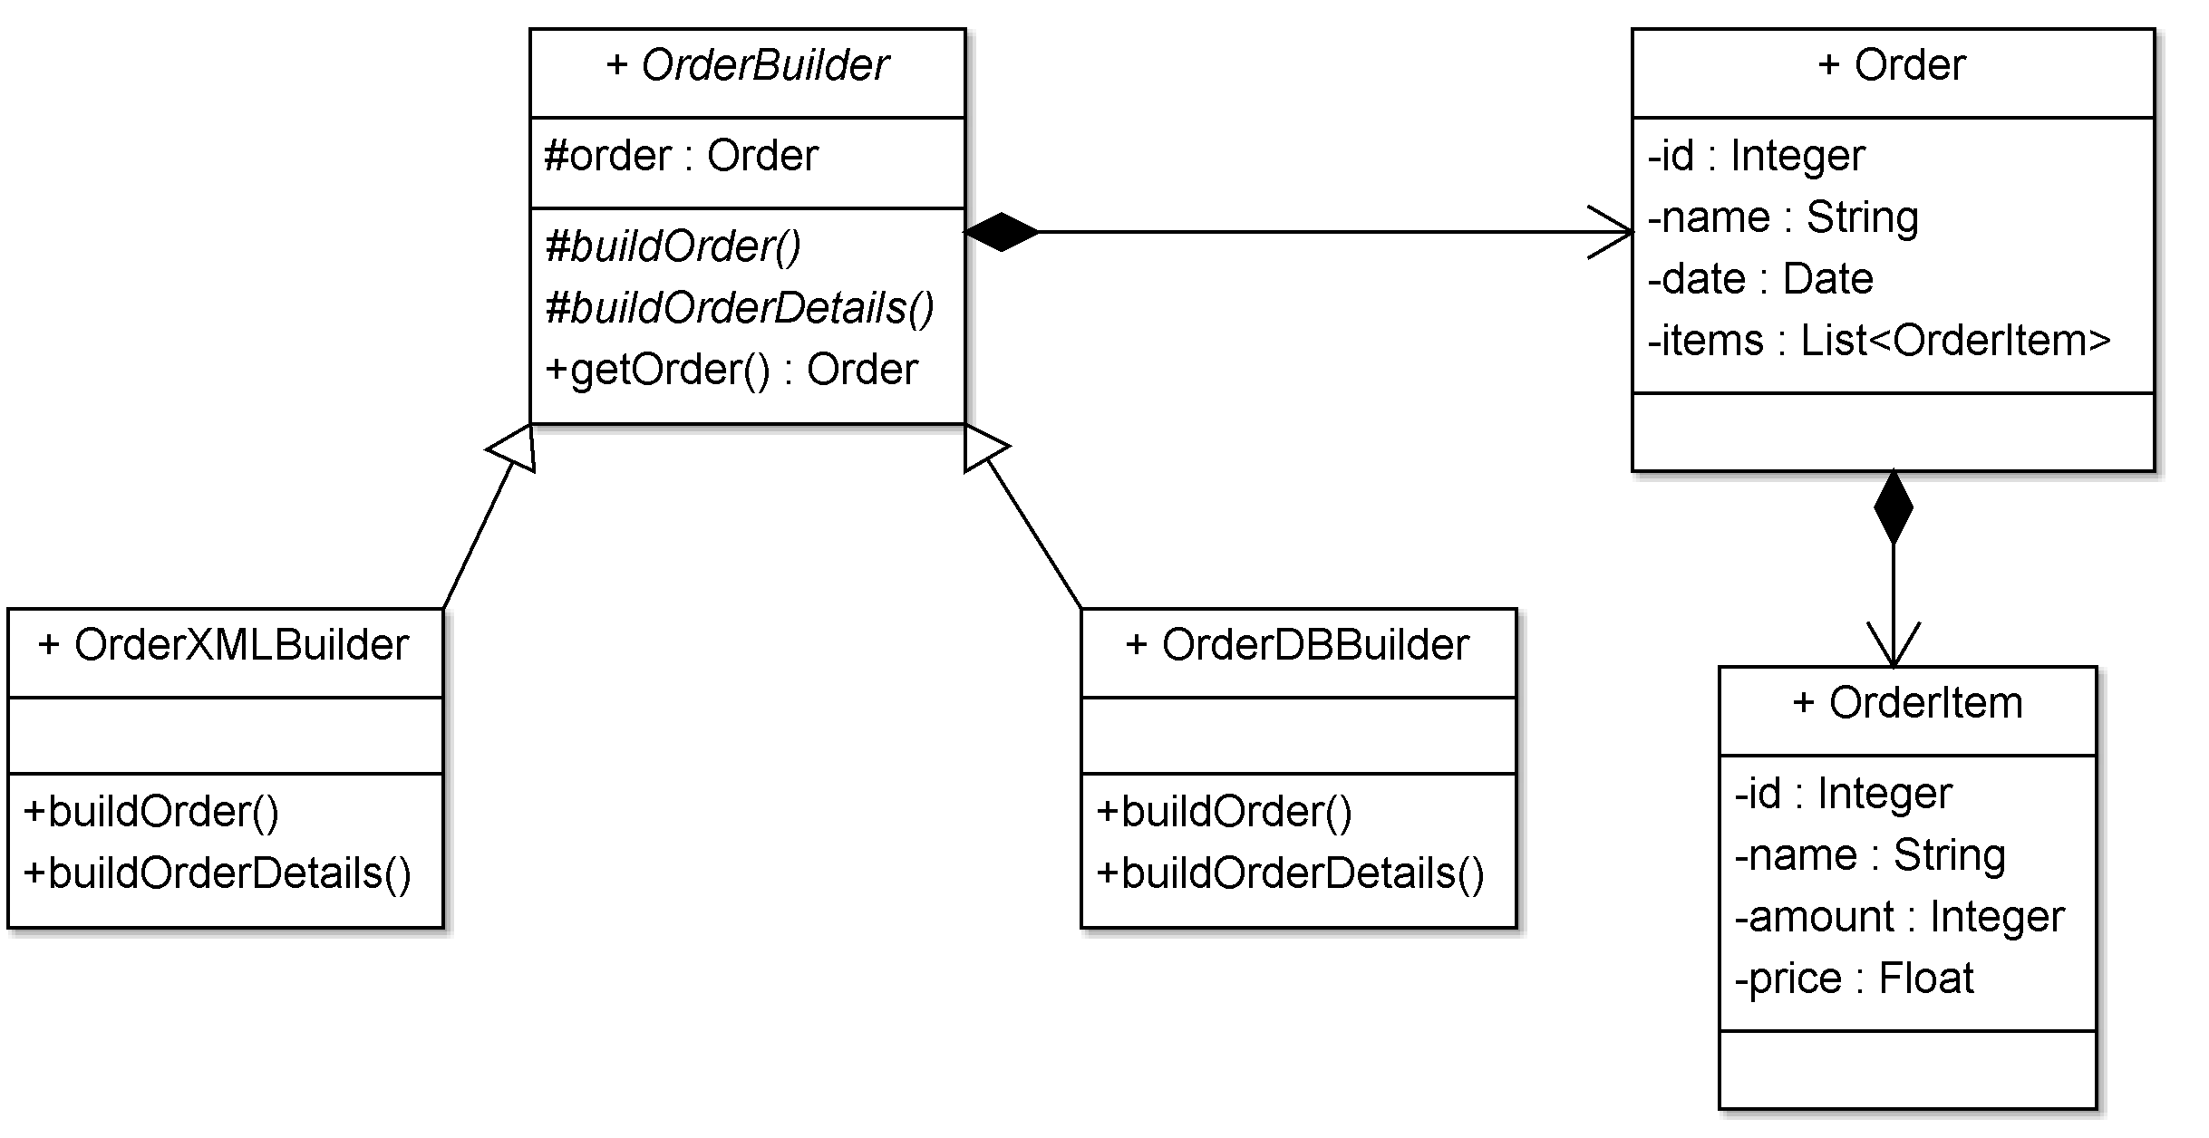
Builder – строитель

Slide 34
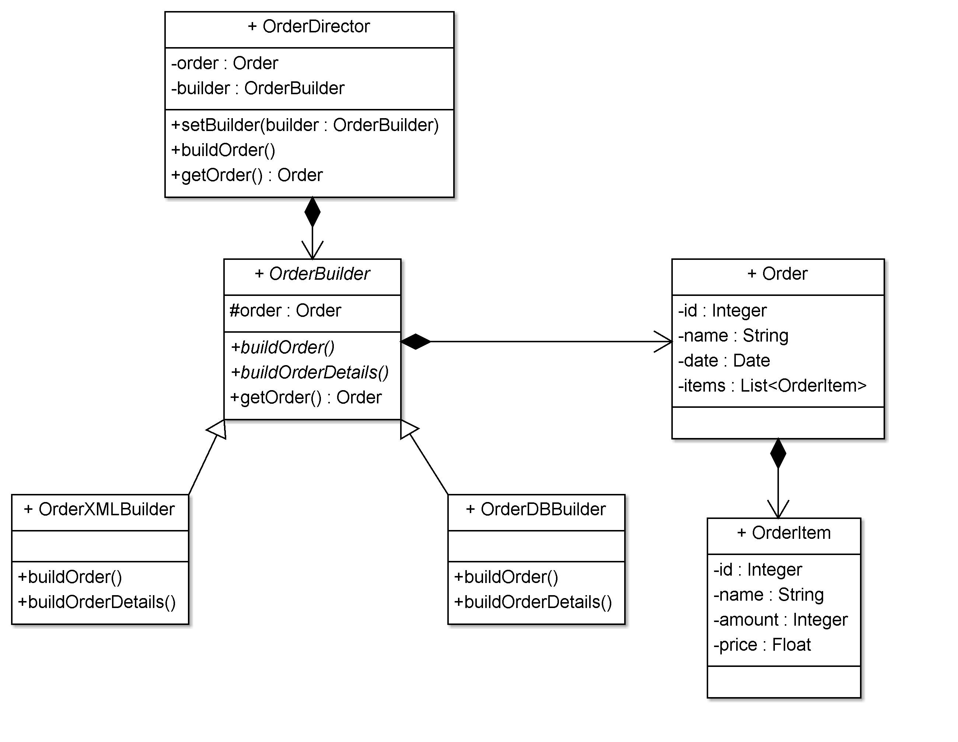
Builder – строитель

Slide 35
Factory Method – фабричный метод
Задача:
Создать экземпляр из иерархии классов
Контекст:
Необходимо отделить «клиента» от конкретного типа подкласса

Slide 36
Factory Method – фабричный метод
Решение:
Создать отдельный класс-фабрику, которой делегировать обязанности по созданию экземпляров классов

Slide 37
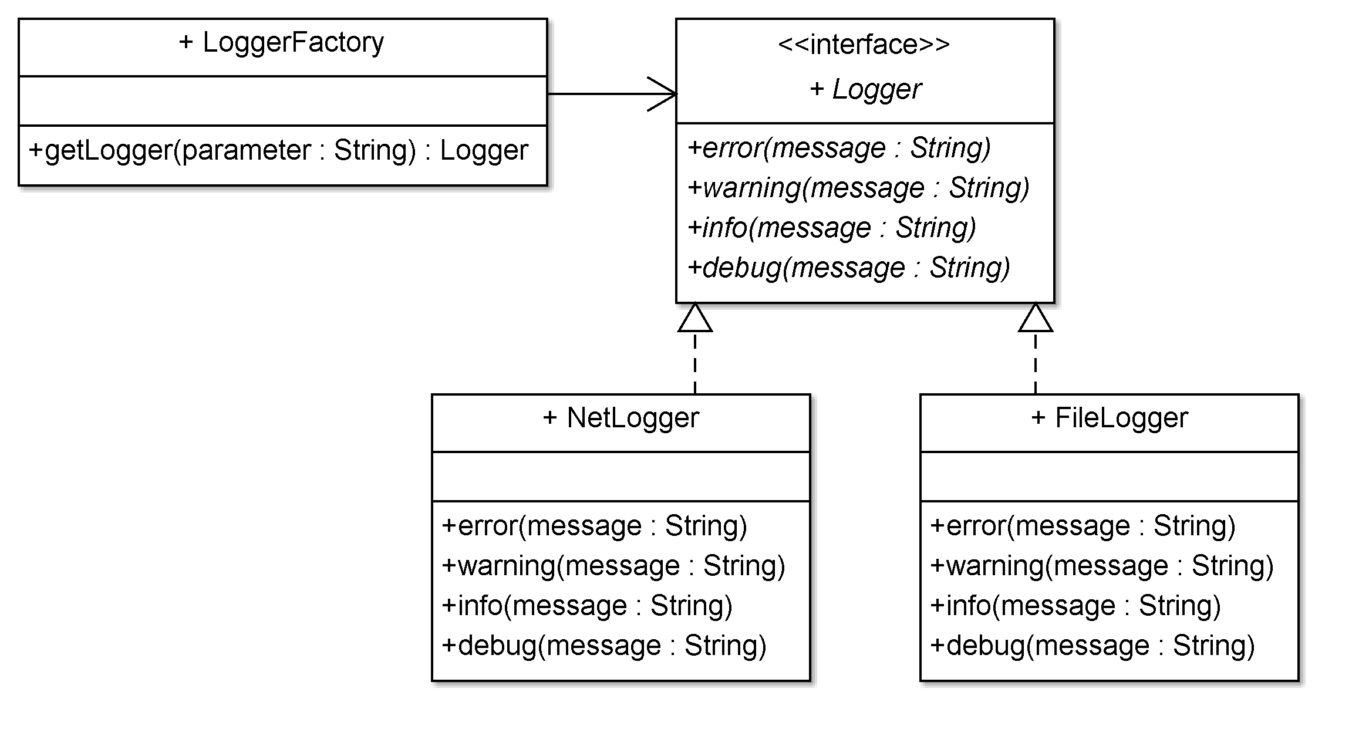
Factory Method – фабричный метод

Slide 38
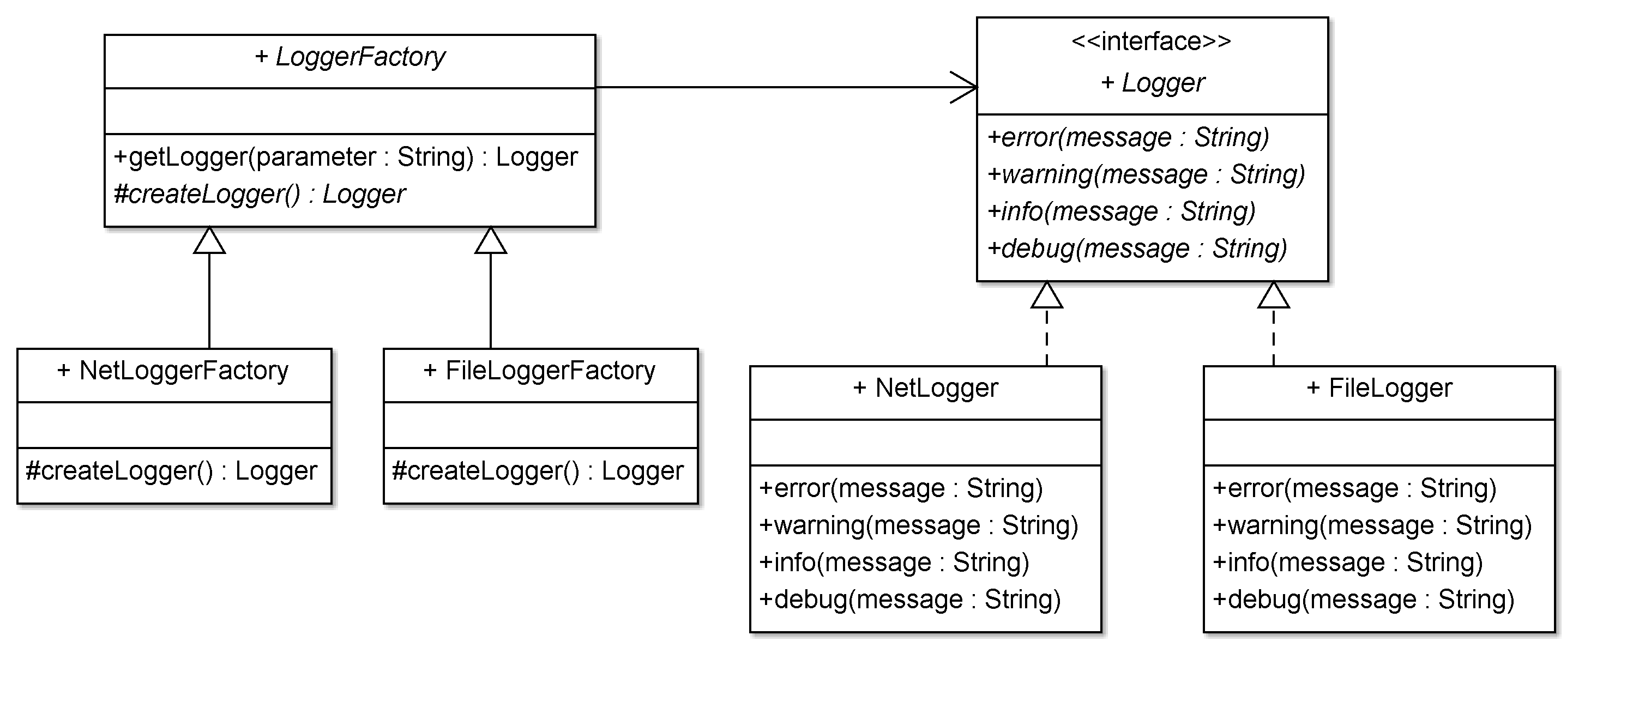
Factory Method – фабричный метод

Slide 39
Abstract Factory – абстрактная фабрика
Задача:
Создать экземпляр из нескольких связанных иерархий классов
Контекст:
Необходимо отделить «клиента» от конкретного типа подкласса

Slide 40
Abstract Factory – абстрактная фабрика
Решение:
Создать иерархию классов-фабрик. Фабрикам делегировать обязанности по созданию объектов

Slide 41
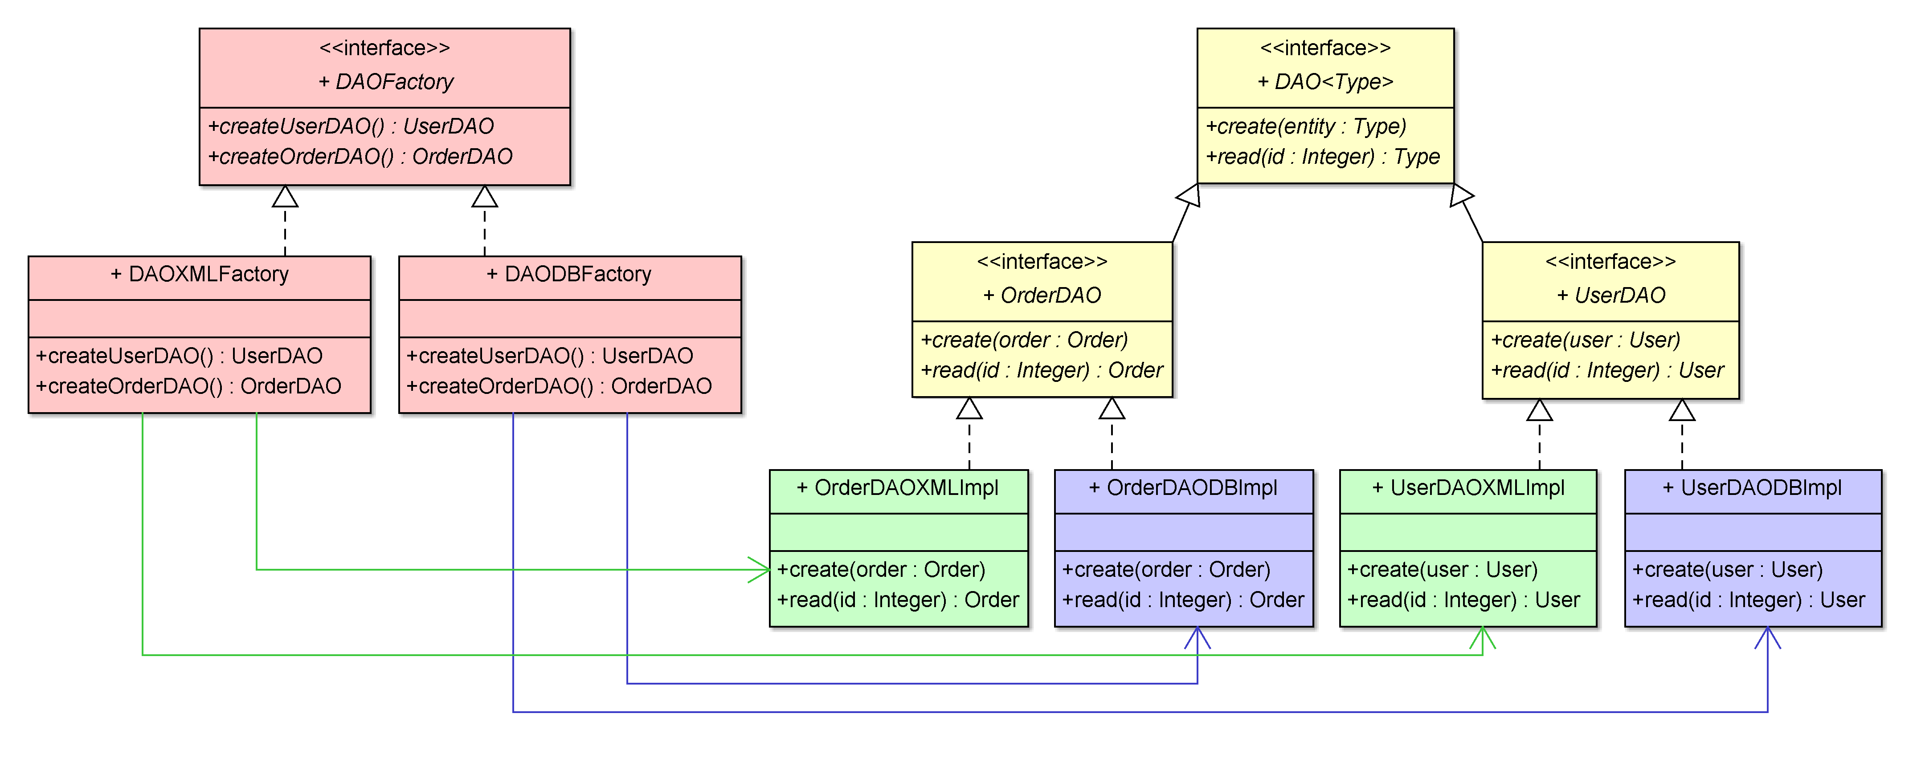
Abstract Factory – абстрактная фабрика

